Slide 1
Gratis aangeboden door www.dms-educatief.eu

Slide 22
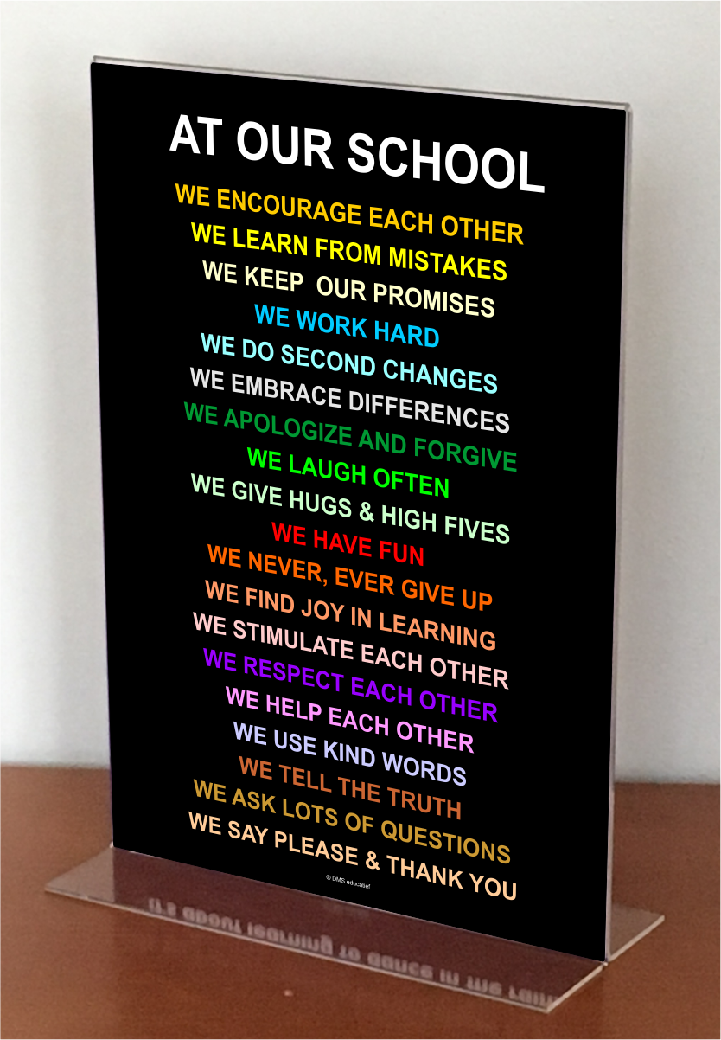
MOTIVATIE POSTER
‘WE ARE A TEAM’ A3
Posterstandaard
Wisselijsten

Slide 23
DEZE POSTER IS OOK VERKRIJGBAAR IN HET NEDERLANDS EN ENGELS
Poster Nederlands
‘OP ONZE SCHOOL’ A2 en A3
Poster duits
‘AUF UNSERER SCHULE’ A3
Bekijk alle lesmaterialen
van DMS educatief

